Slide 1
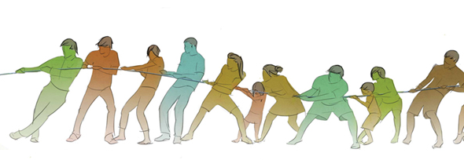
我們該如何
活著？
耶利米書25:3-5, 28:5-9

Slide 2
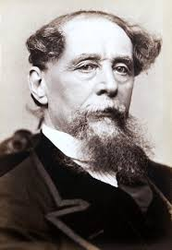
那是最好的時代，也是最
壞的時代。
狄更斯

Slide 3
先知耶利米
在一個最壞的時代出生
在一個最好的時代蒙召做先知
在一個最混亂的時代服事上帝

Slide 4
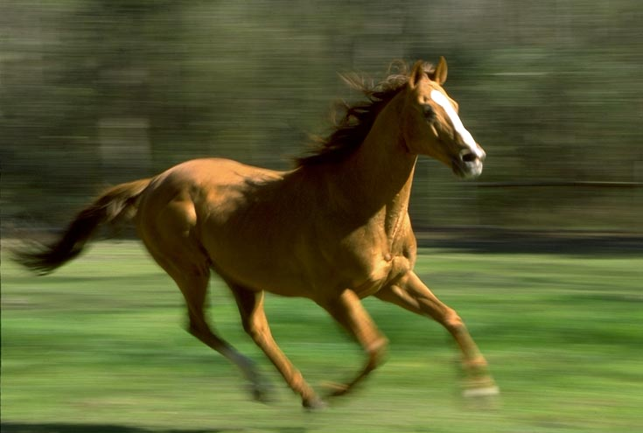
耶和華說：「你若與步行的人同跑，尚且覺累，怎能與馬賽跑呢？」
（耶利米書12:5a）

Slide 5
一、在每天清晨預備服事的心
³ 從猶大王亞們的兒子約西亞十三年直到今日，這二十三年之內，常有耶和華的話臨到我，我也對你們傳說，就是從早起來傳說，只是你們沒有聽從。 ⁴ 耶和華也從早起來，差遣他的僕人眾先知到你們這裡來（只是你們沒有聽從，也沒有側耳而聽）， ⁵ 說：「你們各人當回頭離開惡道和所做的惡，便可居住耶和華古時所賜給你們和你們列祖之地，直到永遠。
(耶利米書25:3-5)

Slide 6
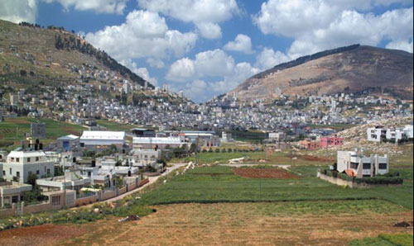
從早起來 hashkem
Mt. Gerizim
Mt. Ebal
示劍 shechem

Slide 7
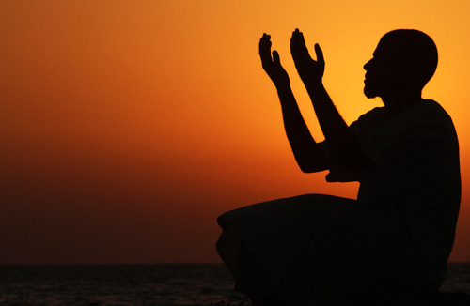
「從早起來hashkem」這字最能代表耶利米
一生的呼召與使命
³ 從猶大王亞們的兒子約西亞十三年直到今日，這二十三年之內，常有耶和華的話臨到我，我也對你們傳說，就是從早起來傳說，只是你們沒有聽從。

Slide 8
二、在生命關鍵時刻，審慎作決定
⁵ 先知耶利米當著祭司和站在耶和華殿裡的眾民，對先知哈拿尼雅說： ⁶ 「阿們！願耶和華如此行，願耶和華成就你所預言的話，將耶和華殿中的器皿和一切被擄去的人從巴比倫帶回此地。 ⁷ 然而我向你和眾民耳中所要說的話，你應當聽。 ⁸ 從古以來，在你我以前的先知向多國和大邦說預言，論到爭戰、災禍、瘟疫的事。 ⁹ 先知預言的平安，到話語成就的時候，人便知道他真是耶和華所差來的。」
（耶利米書28:5-9）

Slide 9
「² 耶和華對我如此說：「你做繩索與軛，加在自己的頸項上， ³ 藉那些來到耶路撒冷見猶大王西底家的使臣之手，把繩索與軛送到以東王、摩押王、亞捫王、推羅王、西頓王那裡。 ⁴ 且囑咐使臣傳於他們的主人說：『萬軍之耶和華以色列的神如此說： ⁵ 我用大能和伸出來的膀臂創造大地和地上的人民、牲畜，我看給誰相宜，就把地給誰。 ⁶ 現在我將這些地都交給我僕人巴比倫王尼布甲尼撒的手，我也將田野的走獸給他使用。 ⁷ 列國都必服侍他和他的兒孫，直到他本國遭報的日期來到，那時多國和大君王要使他做他們的奴僕。」
（耶利米書27:2-7）

Slide 10
「² 萬軍之耶和華以色列的神如此說：我已經折斷巴比倫王的軛。 ³ 二年之內，我要將巴比倫王尼布甲尼撒從這地掠到巴比倫的器皿，就是耶和華殿中的一切器皿，都帶回此地。 ⁴ 我又要將猶大王約雅敬的兒子耶哥尼雅和被擄到巴比倫去的一切猶大人，帶回此地，因為我要折斷巴比倫王的軛。這是耶和華說的。」
（耶利米書28:2-4）

Slide 11
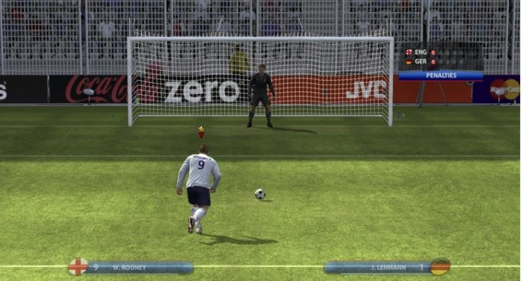
Prophetic showdown 先知的PK賽

Slide 12
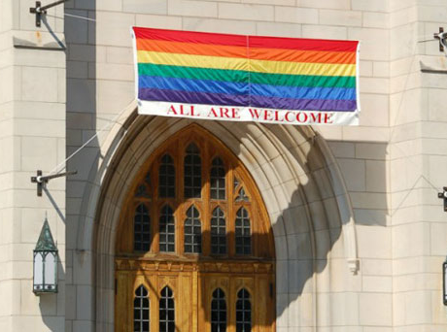
「⁹ 先知預言的平安，到話語成就的時候，人便知道他真是耶和華所差來的。」

Slide 13
結論：
在每天清晨親近主，預備服事的心
在生命與信仰的關鍵時刻，務必審慎作決定

Slide 14
「³³ 耶和華說：「那些日子以後，我與以色列家所立的約乃是這樣：我要將我的律法放在他們裡面，寫在他們心上；我要做他們的神，他們要做我的子民。 ³⁴ 他們各人不再教導自己的鄰舍和自己的弟兄說『你該認識耶和華』，因為他們從最小的到至大的都必認識我。我要赦免他們的罪孽，不再記念他們的罪惡。」這是耶和華說的。」
（耶31:33-34）

